Slide 1
口罩检测

Slide 2
构建戴口罩和不戴口罩的数据集
训练口罩检测模型
将模型应用于照片及视频的检测

Slide 3
功能简介
数据集准备
数据集构建 目录结构 实现方法
模型训练
测试与应用
代码详解 训练效果
测试程序 测试效果 评价与优化

Slide 4
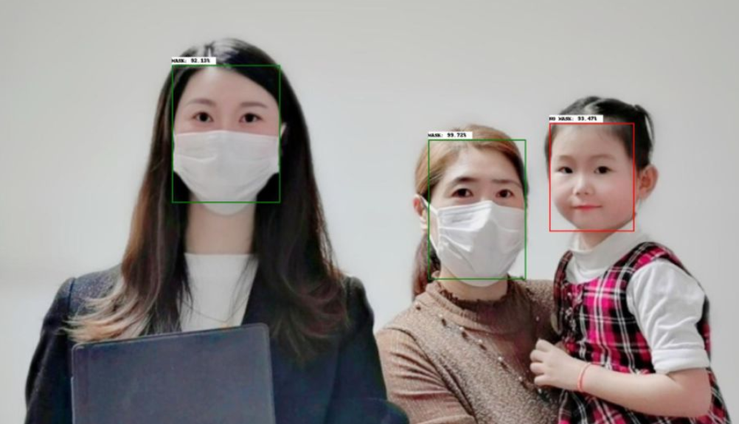
1 功能简介
口罩，已经成为某些场合出门的标配 , 面对人员流动带来的疫情传播压力，车站、机场、地铁站等场合都严格检查出入人员体温、口罩佩戴情况等。百度在近日开源了一个口罩人脸检测及分类模型，除了识别人脸外，还可判断出他们是否佩戴口罩，识别及分类准确率分别达到 98% 和 96.5%。
https://www.paddlepaddle.org.cn/hub/scene/maskdetect

Slide 5
1 功能简介
功能：
1，在图像中检测是否佩戴口罩
2，实时视频流中的口罩检测
https://www.paddlepaddle.org.cn/hub/scene/maskdetect

Slide 6
功能简介
数据集准备
数据集构建 目录结构 实现方法
模型训练
测试与应用
代码详解 训练效果
测试程序 测试效果 评价与优化

Slide 7
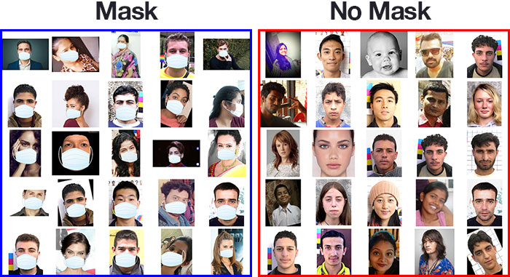
2 数据集准备
2_1 数据集构建
此数据集包含1376个图像，属于两个类别：
带口罩：690张图片
无口罩：686张图片

Slide 8
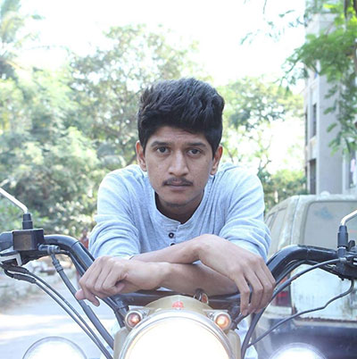
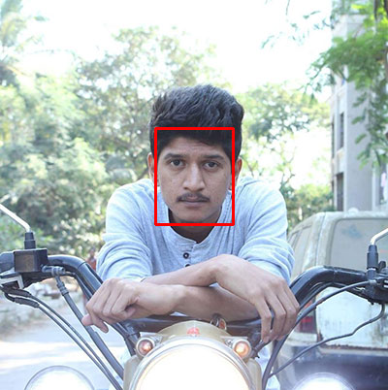

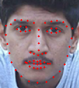
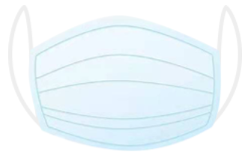
2 数据集准备
2_1 数据集构建
为了创建这个数据集，有一个巧妙的解决方案：
1，拍摄人脸的正常图像
2，然后创建一个计算机视觉Python脚本来向它们添加口罩，从而创建一个戴口罩的数据集
3，面部 landmarks允许我们自动推断面部结构的位置（包括：眼睛 眉毛 鼻子 嘴 下颌线）因此我们可以使用它来帮我们构建数据集

Slide 9
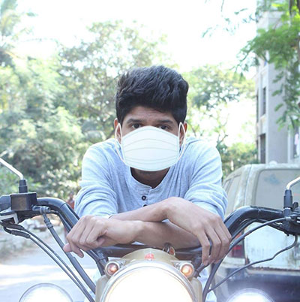
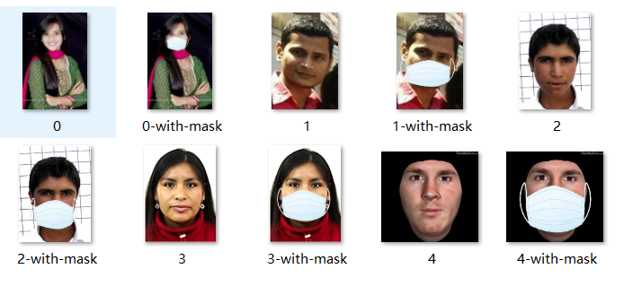
2 数据集准备
2_1 数据集构建
注意：如果使用一组图像创建戴了口罩的人的数据集，则这批原来无口罩的图像不能再作为“无口罩”样本使用，否则，模型拟合效果会很差。

Slide 10
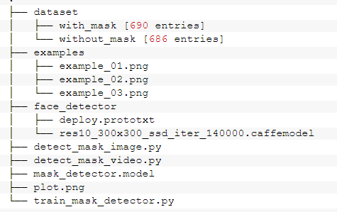
2 数据集准备
2_2 目录结构
dataset目录包含“口罩检测数据集”中的数据。
example提供了三个图像以便可以测试静态图像面罩检测器。
三个Python脚本：
1，train_mask_detector.py：接受我们的输入数据集并对其进行微调，以创建我们的mask_detector.model。还将生成包含精度/损失曲线的training history plot.png
2，detect_mask_image.py:在静态图像中执行面罩检测
3，detect_mask_video.py：使用网络摄像头，此脚本将对流中的每个帧应用面罩检测
在接下来的两部分中，我们将训练我们的面罩探测器。

Slide 11
2 数据集准备
小结
1，同一张图片不能同时出现在戴口罩和不戴口罩两类样本里
2，注意目录结构，口罩检测功能的实现，需要数据集构建脚本，训练及测试程序
3，面部 landmarks可以自动推断面部结构的位置（包括：眼睛 眉毛 鼻子 嘴 下颌线）因此我们可以使用它来帮我们构建数据集

Slide 12
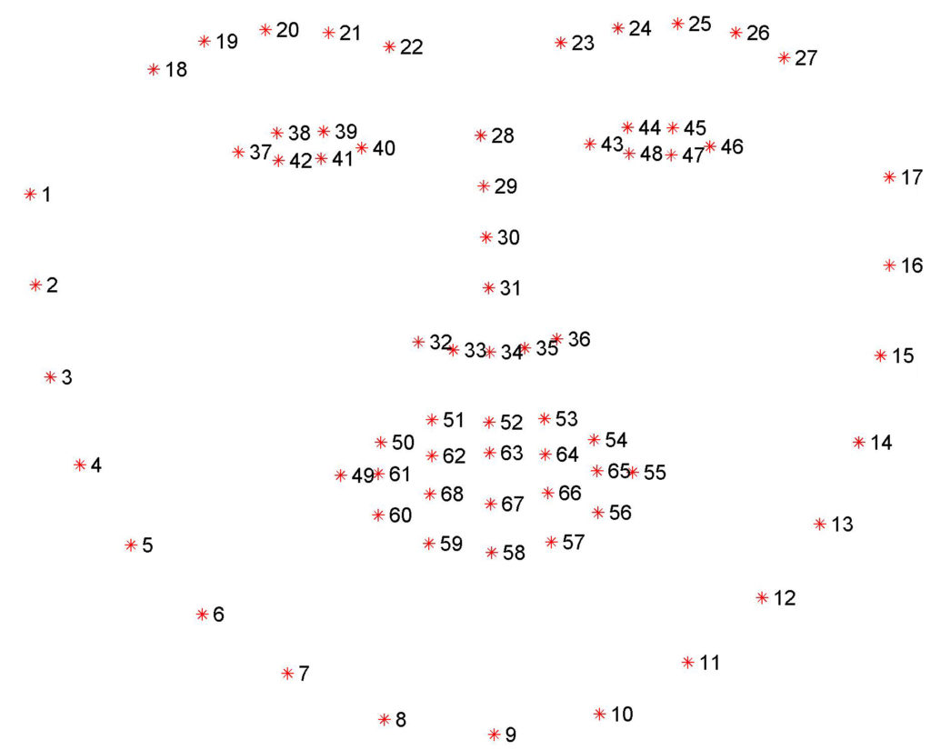
2 数据集准备
2_3 实现方法
mouth [49, 68].
left eyebrow [18, 22].
right eyebrow [23, 27].
right eye [37, 42].
left eye [43, 48].
nose [28, 36].
jaw [1, 17].

Slide 13
总结
采集图片
编写添加口罩的程序
收集人脸数据集及口罩为构造戴口罩的样本做准备
注意口罩的缩放及旋转；
注意人脸大小的距离度量；
1
2
3
编写循环遍历文价夹的程序
生成戴口罩样本
批处理图片

Slide 14
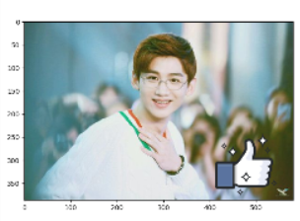
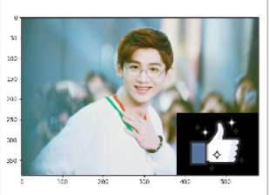
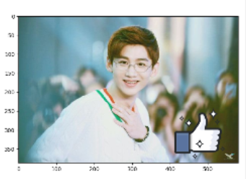
2 数据集准备
补充知识
image_copy.paste(logo,position)
image.paste(logo,position,logo)
Paste（透明背景图标，粘贴位置，透明背景图标）

Slide 15
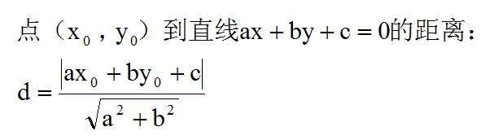
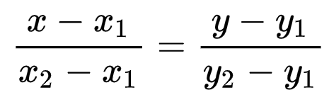
2 数据集准备
补充知识
直线的表达形式——两点式（用于已知两点坐标）：

Slide 16
2 数据集准备
补充知识
直线的表达形式——两点式（用于已知两点坐标）：

Slide 17
功能简介
数据集准备
数据集构建 目录结构 实现方法
模型训练
测试与应用
代码详解 训练效果
测试程序 测试效果 评价与优化

Slide 18
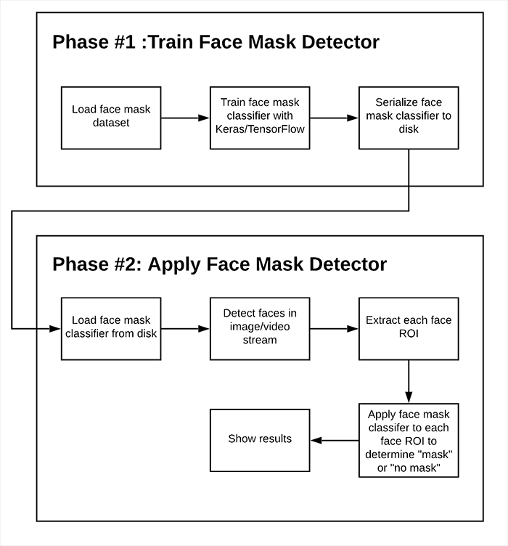
3 模型训练
3_1 代码详解
为了训练一个口罩检测器，我们需要将我们的实践分成两个不同的阶段，每个阶段都有各自的子步骤（如右图所示）：
训练：在这里，我们将从磁盘加载我们的口罩检测数据集，在此数据集上训练模型（使用Keras/TensorFlow），然后将面罩检测器写入到磁盘
部署：一旦面罩检测仪经过训练，我们就可以继续加载面罩检测模型，执行面部检测，然后将每个面部分为带口罩和不带口罩。

Slide 19
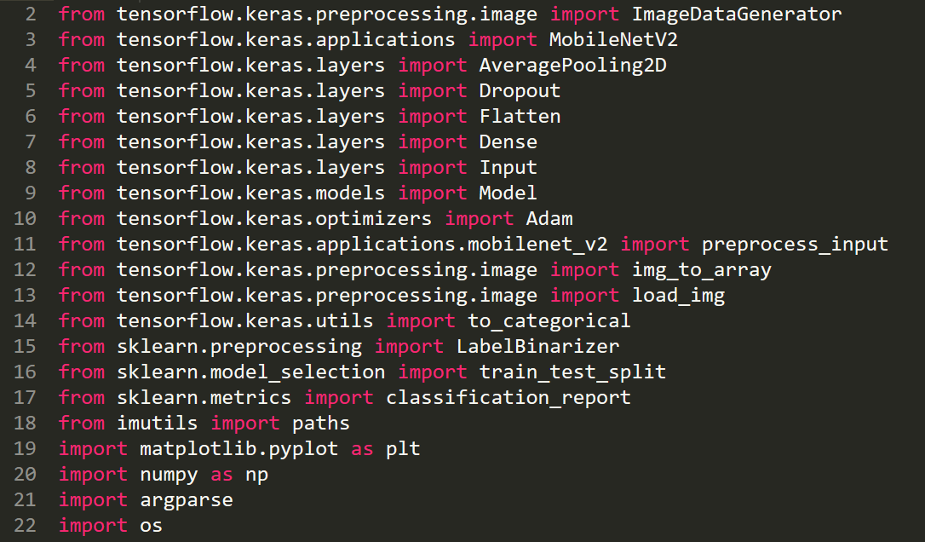
3 模型训练
3_1 代码详解
1，加载模块

Slide 20
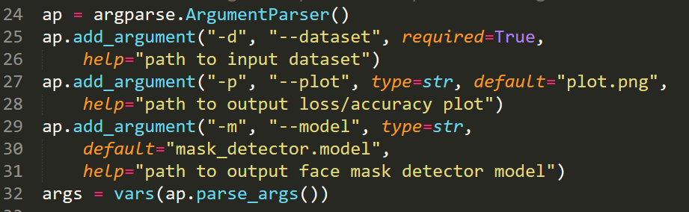
3 模型训练
3_1 代码详解
2，设置命令行参数
--数据集：带口罩和不戴口罩的数据集的输入路径
--plot：输出训练图的路径，将使用matplotlib生成
--模型：生成的口罩检测器模型的存储路径

Slide 21
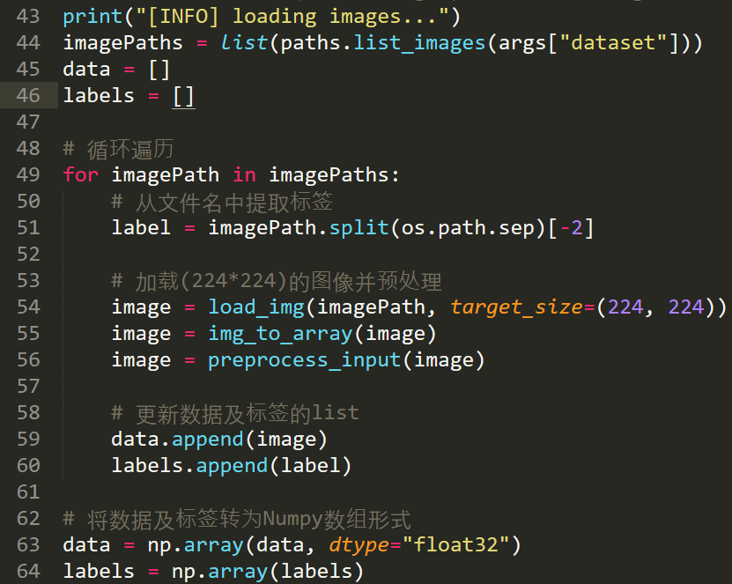
3 模型训练
3_1 代码详解
这个代码块的功能：
1，获取数据集中的所有imagepath（第44行）
2，初始化数据和标签列表（第45行和第46行）
3，在图像路径上循环并加载+预处理图像（第49-60行）。预处理步骤包括调整到224×224像素，转换为数组格式，并将输入图像中的像素强度缩放到范围[-1，1]（通过预处理输入便利功能）
4，将预处理图像和相关标签分别附加到数据和标签列表（第59行和第60行）
5，确保我们的训练数据是NumPy数组格式（第63和64行）

Slide 22
3 模型训练
3_1 代码详解
preprocess_input(),这是tensorflow下keras自带的类似于一个归一化的函数；
其对传入的图像做了归一化处理，能够加快图像的处理速度。

Slide 23
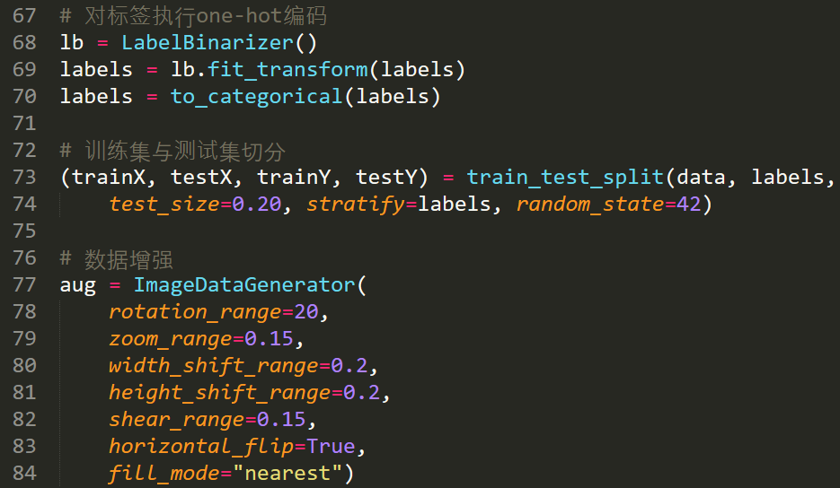
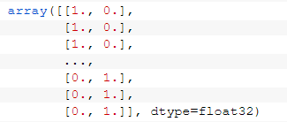
3 模型训练
3_1 代码详解
接下来，我们将对标签进行编码，对数据集进行分区，并准备进行数据扩充：
1，第67-69行是一个热独编码的类标签，这意味着我们的数据将采用以下格式：

Slide 24
3 模型训练
3_1 代码详解
2，使用scikit learn的方法，第73行和第74行将我们的数据分成80%的训练和剩余的20%的测试。
3，在训练过程中，我们将对图像应用数据增扩，以提高泛化能力。其中在第77-84行上建立随机旋转、缩放、剪切、偏移和翻转参数。我们将在训练时使用aug对象。

Slide 25
3 模型训练
3_1 代码详解
ImageDataGenerator()是keras.preprocessing.image模块中的图片生成器，同时也可以在batch中对数据进行增强，扩充数据集大小，增强模型的泛化能力。比如进行旋转，变形，归一化等等。
rotation_range(): 旋转范围
width_shift_range(): 水平平移范围
height_shift_range(): 垂直平移范围
zoom_range(): 缩放范围
fill_mode: 填充模式, constant, nearest, reflect
horizontal_flip(): 水平反转
vertical_flip(): 垂直翻转

Slide 26
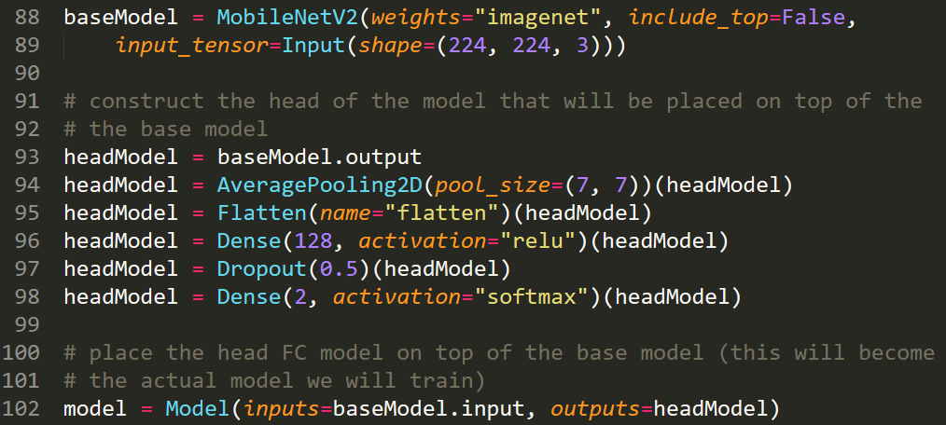
3 模型训练
3_1 代码详解
微调设置是一个三步过程：
1，加载预先通过ImageNet训练的MobileNet权重（第88行和第89行）
2，构造一个新的FC头，并将其附加到Baseline上以代替旧的头（第93-102行）

Slide 27
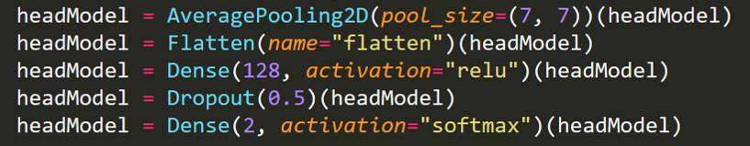

Slide 28

3 模型训练
3_1 代码详解
微调设置是一个三步过程：
3，冻结网络的基本层：在反向传播过程中，这些基本层的权重不会被更新，而头层的权重将被调整。

Slide 29
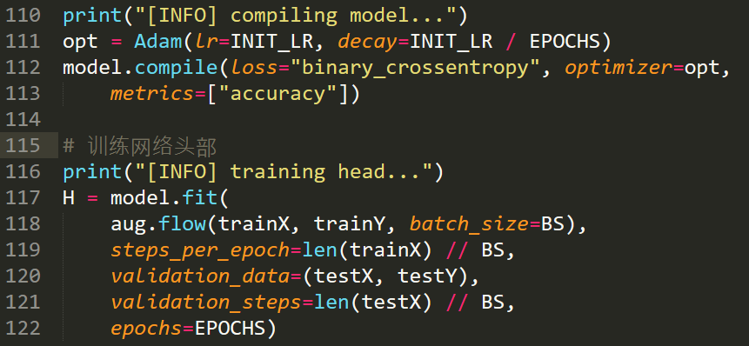
3 模型训练
3_1 代码详解
微调是一种策略，我几乎总是建议在节省大量时间的同时建立一个基线模型。
我们的数据准备和模型结构的微调已经就绪，我们现在准备训练我们的口罩检测网络：

Slide 30
3 模型训练
3_1 代码详解
INIT_LR = 1e-4
EPOCHS = 20
BS = 32
第111-113行使用Adam优化器、学习率衰减计划和二进制交叉熵编译我们的模型。
面罩训练通过117-122行开始。
注意，数据增强对象（aug）将提供一批经过修改的图像数据。

Slide 31
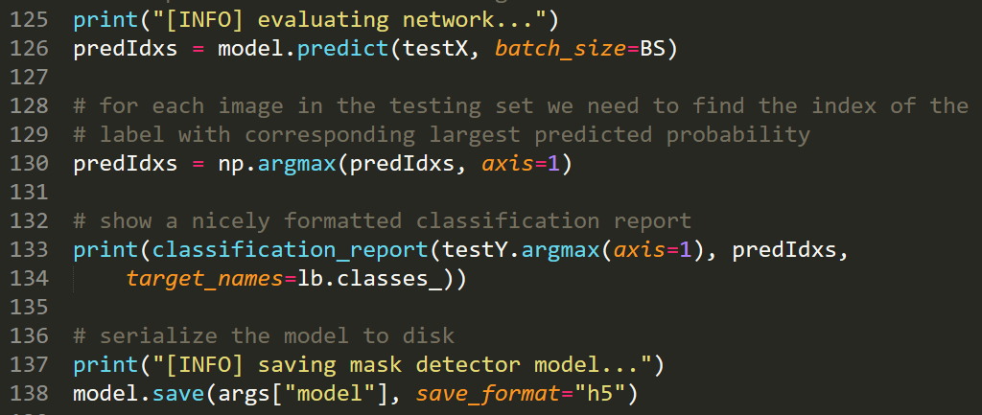
3 模型训练
3_1 代码详解
这里，第126-130行在测试集上进行预测，获取最高概率的类标签索引。
然后，我们在终端打印一份分类报告以供检查。
第138行将我们的面罩分类模型写入到磁盘。

Slide 32
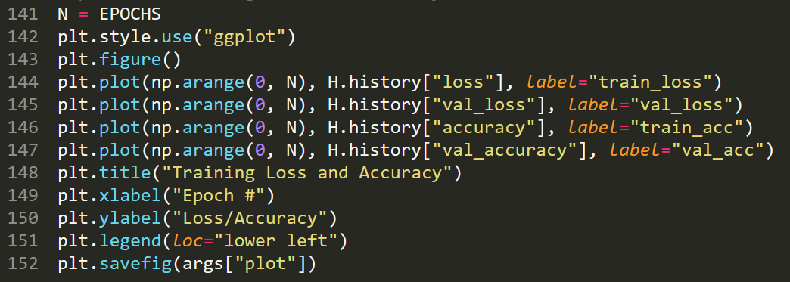
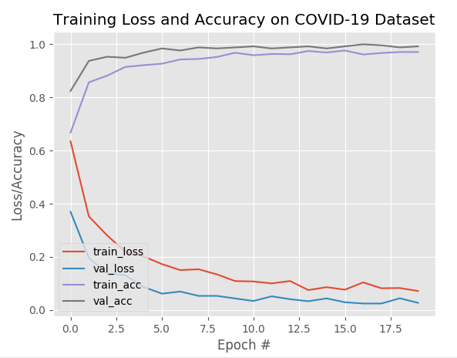
3 模型训练
3_2 训练效果
绘制loss曲线

Slide 33
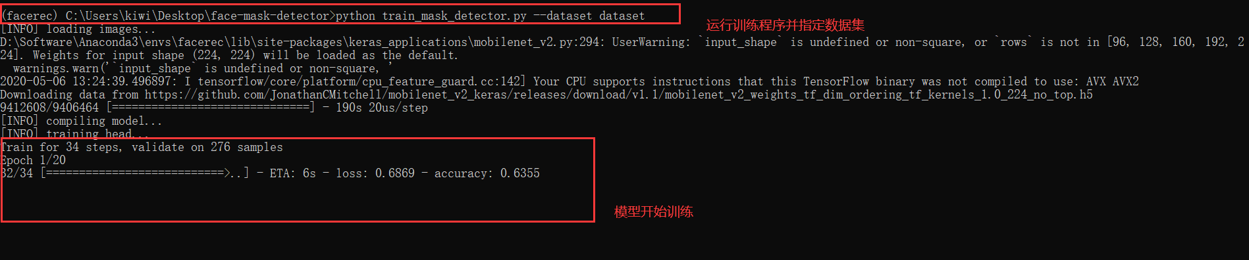
3 模型训练
3_2 训练效果

Slide 34
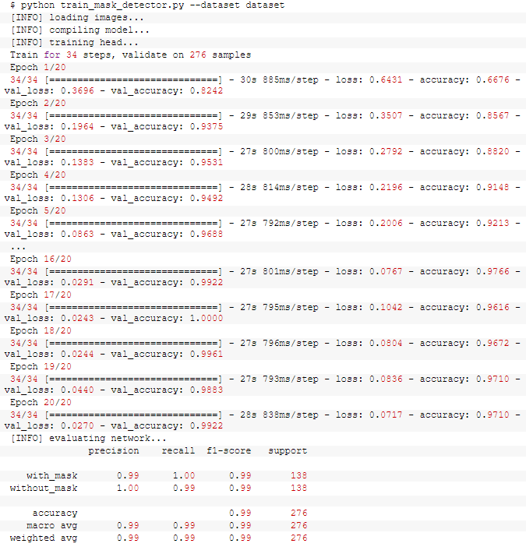
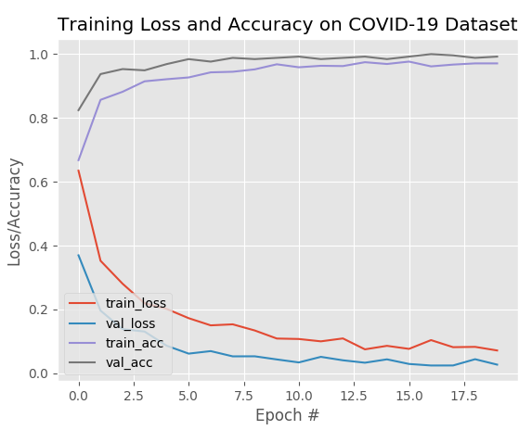
3 模型训练
3_2 训练效果

Slide 35
总结
1，同一张图片不能同时出现在戴口罩和不戴口罩两类样本里
2，注意目录结构，口罩检测功能的实现，需要数据集构建脚本，训练及测试程序
3，面部 landmarks可以自动推断面部结构的位置（包括：眼睛 眉毛 鼻子 嘴 下颌线）因此我们可以使用它来帮我们构建数据集

Slide 36
功能简介
数据集准备
数据集构建 目录结构 实现方法
模型训练
测试与应用
代码详解 训练效果
测试程序 测试效果 评价与优化

Slide 37
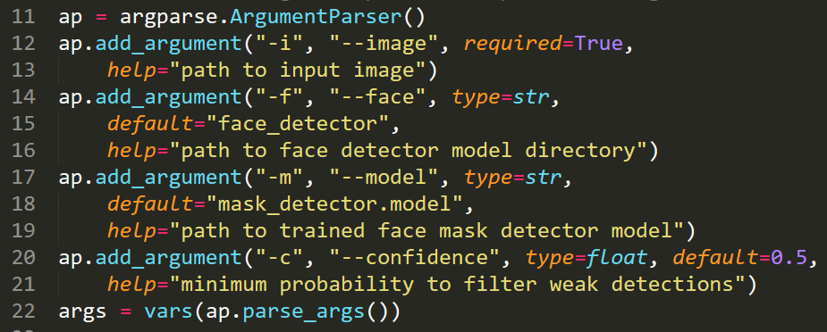
4 测试与应用
4_1 测试程序
--image：包含用于推断的面的输入图像的路径
--face：人脸检测器模型目录的路径（需要在对人脸进行分类之前对其进行本地化）
--model：我们在本教程前面培训的面罩检测器模型的路径
--confidence：可选的概率阈值可以设置为超过50%以上的过滤弱人脸检测

Slide 38
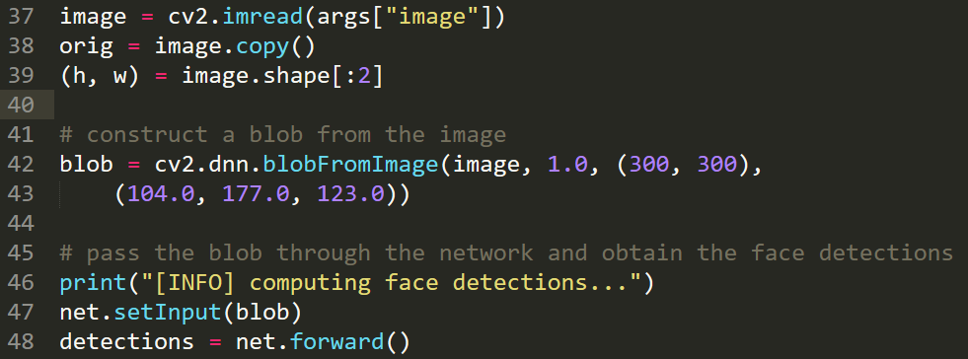
4 测试与应用
从磁盘加载--image（第37行）时，复制并获取帧尺寸，以便将来缩放和显示（第38行和第39行）。
预处理由OpenCV的blobFromImage函数（第42行和第43行）完成。如参数所示，我们将大小调整为300×300像素，并执行均值减去。
第47行和第48行执行面部检测以定位图像中所有面部的位置。
4_1 测试程序

Slide 39
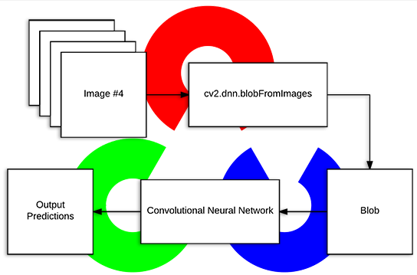
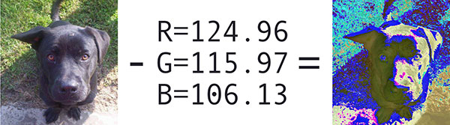
4 测试与应用
4_1 测试程序
在进行深度学习或者图片分类时，blobFromImage主要是用来对图片进行预处理。包含两个主要过程：
1,整体像素值减去平均值（mean）
2,通过缩放系数（scalefactor）对图片像素值进行缩放

Slide 40
4 测试与应用
4_1 测试程序
在进行深度学习或者图片分类时，blobFromImage主要是用来对图片进行预处理。包含两个主要过程：
1,整体像素值减去平均值（mean）
2,通过缩放系数（scalefactor）对图片像素值进行缩放
blob = cv2.dnn.blobFromImage(image, scalefactor=1.0, size, mean, swapRB=True)
image：这个就是我们将要输入神经网络进行处理或者分类的图片。
mean：需要将图片整体减去的平均值，如果我们需要对RGB图片的三个通道分别减去不同的值，那么可以使用3组平均值，如果只使用一组，那么就默认对三个通道减去一样的值。减去平均值（mean）：为了消除同一场景下不同光照的图片，对我们最终的分类或者神经网络的影响，我们常常对图片的R、G、B通道的像素求一个平均值，然后将每个像素值减去我们的平均值，这样就可以得到像素之间的相对值，就可以排除光照的影响。

Slide 41
4 测试与应用
4_1 测试程序
在进行深度学习或者图片分类时，blobFromImage主要是用来对图片进行预处理。包含两个主要过程：
1,整体像素值减去平均值（mean）
2,通过缩放系数（scalefactor）对图片像素值进行缩放
blob = cv2.dnn.blobFromImage(image, scalefactor=1.0, size, mean, swapRB=True)
scalefactor：当我们将图片减去平均值之后，还可以对剩下的像素值进行一定的尺度缩放，它的默认值是1，如果希望减去平均像素之后的值，全部缩小一半，那么可以将scalefactor设为1/2。
size：这个参数是我们神经网络在训练的时候要求输入的图片尺寸。
swapRB：OpenCV中认为我们的图片通道顺序是BGR，但是我平均值假设的顺序是RGB，所以如果需要交换R和G，那么就要使swapRB=true

Slide 42
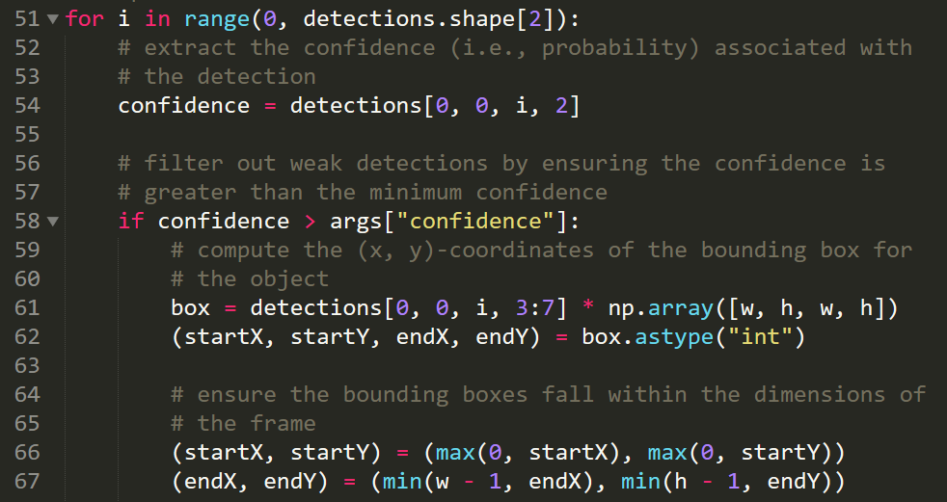
4 测试与应用
4_1 测试程序
知道每个人脸的预测位置时，将确保它们在提取FaceRoI之前满足--confidence：
我们循环检测并提取置信度：
根据--confidence（第51-58行）进行度量。
然后，我们计算特定面的边界框值，并确保该框落在图像的边界内（第61-67行）。

Slide 43
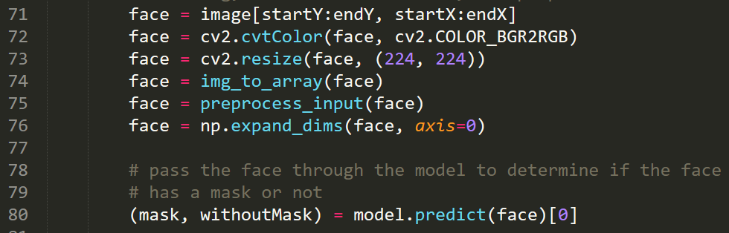
4 测试与应用
4_1 测试程序
1，通过NumPy切片提取面部ROI（第71行）
2，按我们在训练期间的方法预先处理ROI（第72-76行）
3，执行口罩检测以预测是否有口罩（第80行）

Slide 44
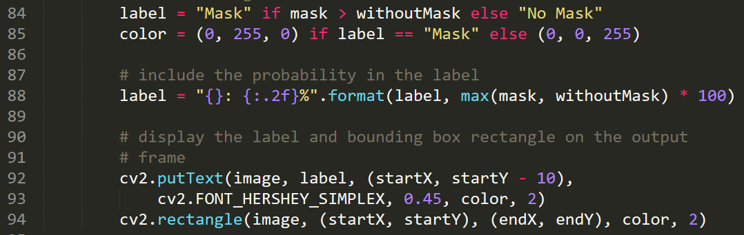
4 测试与应用
4_1 测试程序
1，首先，我们根据口罩检测器模型返回的概率（第84行）确定类标签，并为注释指定相关颜色（第85行）。有口罩的颜色是绿色，没有口罩的颜色是红色。
2，然后，我们使用OpenCV绘图函数（第92-94行）绘制标签文本（包括类和概率）以及面的边框矩形。
3，处理完所有检测后，第97行和第98行显示输出图像。

Slide 45
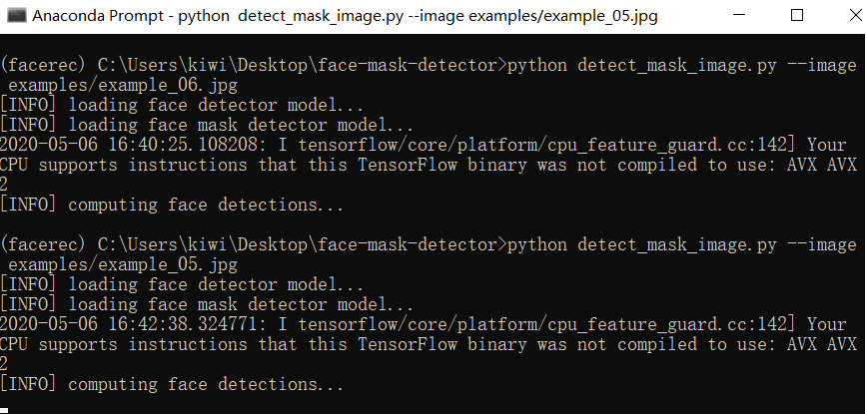
4 测试与应用
4_2 测试效果

Slide 46
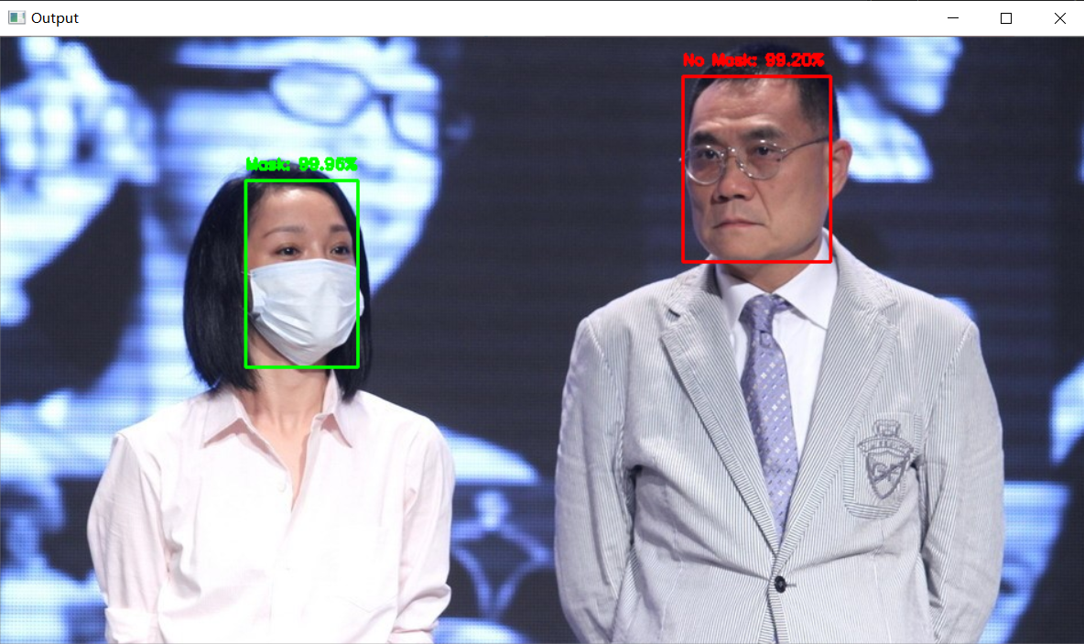
4 测试与应用
4_2 测试效果

Slide 47
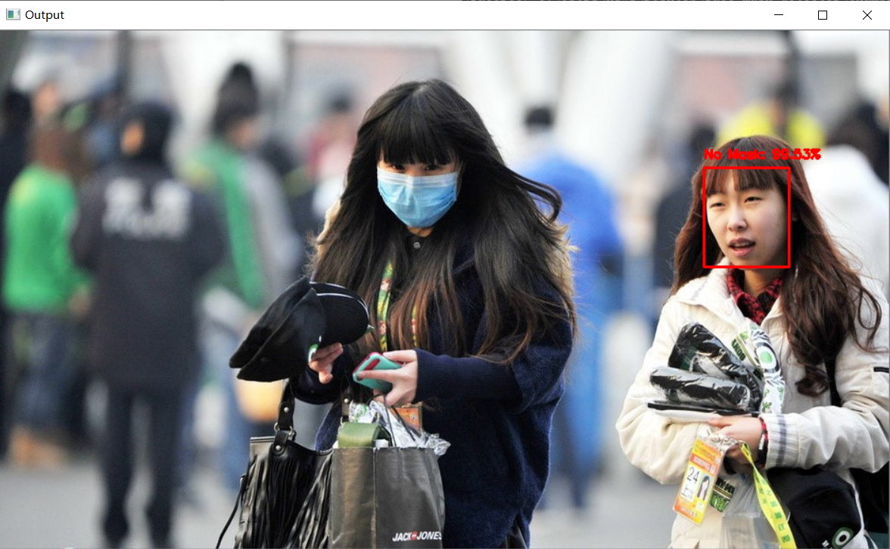
4 测试与应用
4_2 测试效果

Slide 48

0，0
w，h

Slide 49
4 测试与应用
4_2 测试效果
请记住，为了分类一个人是否戴着口罩，我们首先需要执行面部检测-如果找不到一张脸（这是在这幅图像中发生的事情），那么就不能应用口罩检测器！
我们无法检测前景中的人脸的原因是：
它被面具遮住了
用于训练面部检测器的数据集不包含戴口罩的人的示例图像因此，如果大部分人脸被遮挡，我们的人脸检测器很可能无法检测出人脸。

Slide 50
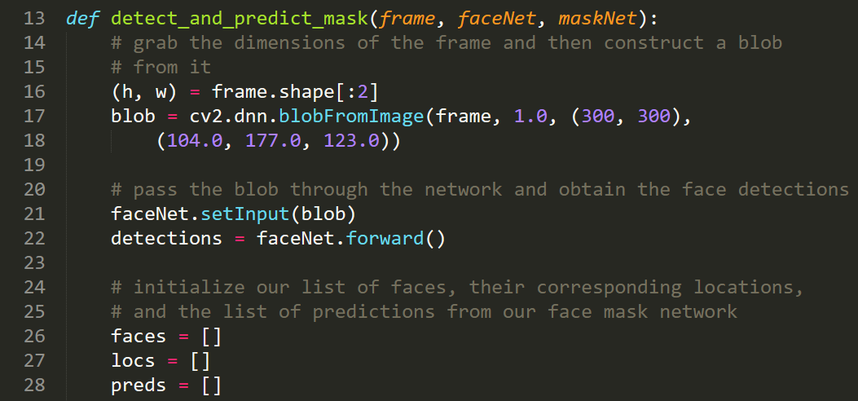
4 测试与应用
4_2 小结
通过定义函数使帧处理循环更容易阅读：
此函数检测人脸，然后将我们的口罩分类器应用于每个人脸ROI。
detect_and_predict_mask函数接受三个参数：
frame：来自我们的流的帧
faceNet：用于检测人脸在图像中的位置的模型
maskNet:口罩识别模型
在内部，我们构造一个blob、检测面和初始化列表，这些列表包括我们的faces（即ROI）、loc（面位置）和pred（有口罩/无口罩预测列表）。

Slide 51
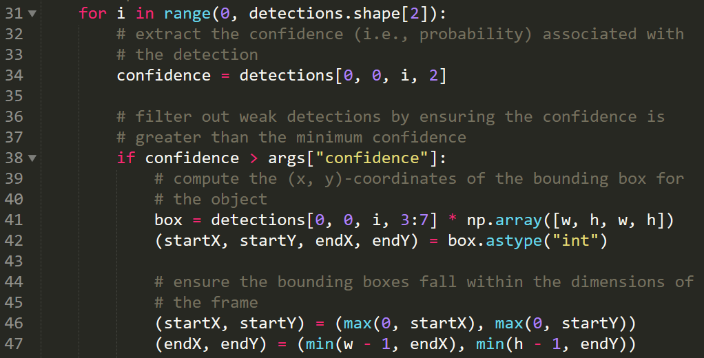
4 测试与应用
4_2 小结
在循环中，我们过滤掉弱检测（第34-38行）并提取边界框，同时确保边界框坐标不超出图像的边界（第41-47行）。

Slide 52
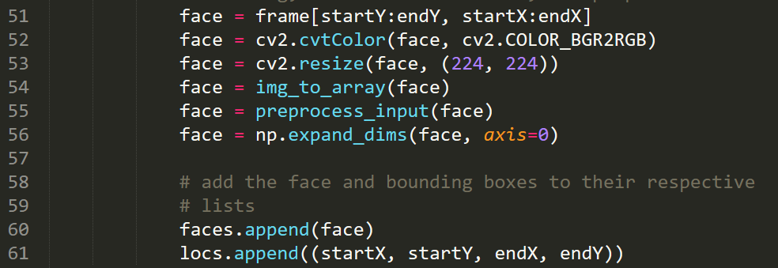
4 测试与应用
4_2 小结
接下来，我们将在两个对应列表中添加面ROI；
在提取面部ROI并进行预处理（第51-56行）之后，我们将面部ROI和边界框附加到它们各自的列表中。

Slide 53
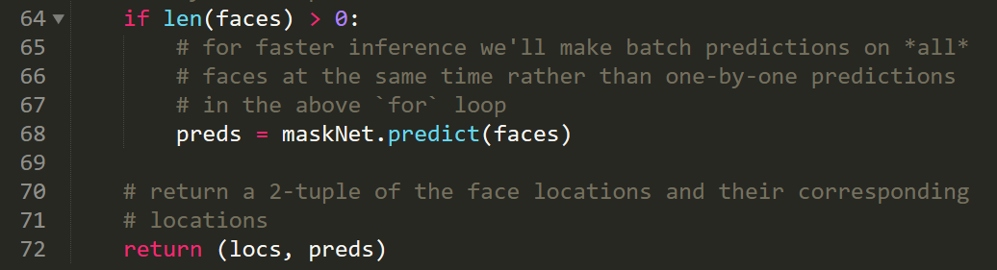
4 测试与应用
4_2 小结
首先，我们确保至少检测到一个人脸（第64行）-如果没有，我们将返回空的pred。
其次，我们对框架中的整批面部执行推断，以便流程更快（第68行）。
第72行将我们的面部边界框位置和相应的有口罩/非口罩预测返回给调用函数。

Slide 54
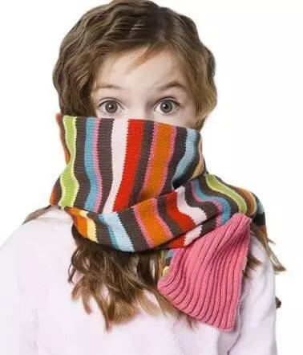
4 测试与应用
4_3 评价与优化
从上面的结果部分可以看出，我们的面罩检测器在数据集有限的情况下做的还不错，尽管：
1，为了进一步改进我们的面罩检测模型，可以收集更多戴口罩的人的图像，不仅仅局限于人工生成。
虽然人工数据集在这种情况下工作得很好，但没有什么可以替代真实的数据集。
2，你还应该收集面部图像，这些图像可能会“混淆”我们的分类器，使其认为此人戴着口罩，而事实上他们并没有，例如穿拉高领口的衣服，戴着围巾等等，所有这些都是可能被我们的面罩检测器混淆为戴口罩的样本。

Slide 55
4 测试与应用
4_3 评价与优化
从上面的结果部分可以看出，我们的面罩检测器在数据集有限的情况下做的还不错，尽管：
1，为了进一步改进我们的面罩检测模型，可以收集更多戴口罩的人的图像，不仅仅局限于人工生成。
虽然人工数据集在这种情况下工作得很好，但没有什么可以替代真实的数据集。
2，你还应该收集面部图像，尤其是有可能会“混淆”我们分类器的图像，使其认为此人戴着口罩，而事实上他们并没有，例如穿拉高领口的衣服，戴着围巾等等，所有这些都是可能被我们的面罩检测器混淆为戴口罩的样本。

Slide 56
4 测试与应用
4_3 评价与优化
我们目前检测一个人是否戴口罩的方法分为两步：
步骤1：进行面部检测
步骤2：将我们的面罩检测仪应用于每个面部
这种方法的问题在于，根据定义，面罩会遮住面部的一部分。如果有足够的人脸被遮挡，则无法检测到该人脸，因此，将不应用口罩检测器。
为了避免这个问题，应该训练一个两类对象检测器，该检测器由戴口罩类和不戴口罩类组成。
将对象检测器与专用的with_mask类结合将允许在两个方面改进模型。
首先，目标探测器将能够自然地探测到戴着口罩的人，否则，由于太多的脸部被遮挡，面部探测器将无法探测到这些人。
其次，这种方法将我们的计算机视觉流程简化为一个步骤-而不是应用人脸检测和我们的面罩检测器模型，这样的方法不仅计算效率更高，而且更“优雅”和端到端。

Slide 57
总结
1，虽然人工数据集在很多情况下工作得很好，但更推荐加入部分真实的数据集。
2，不同的训练流程，数据增扩，超参数设置等都会产生不同的训练效果
3，某些图像本身带有“歧义”很容易造成分类器的误判

